Slide 1
Princípios do Design
Ivo Branquinho e Turma DSM FatecZL
AGO/2022

Slide 2
Design
O termo design significa projetar.
Projeto
desejo, intenção de fazer ou realizar (algo) no futuro; plano
OU
descrição escrita e detalhada de um empreendimento a ser realizado; plano, delineamento, esquema.

Slide 3
Projetar
atirar(-se) à distância; arremessar(-se), lançar(-se).
OU
estender-se para fora
Desing: Ideias que sairão de nós, de forma detalhada, com a intensão de realizar um plano.
Tem uma função

Slide 4
Todo design possui uma função
Funciona ou Não funciona
“bons ou ruins”
Produz resultados ou Não gera resultados
Para avaliar é preciso ter critérios
Quais critérios

Slide 5
Critérios gerais ou Princípios do Design para dar sustentação a uma avaliação.
Princípios do Design
WILLIAMS, Robin. Design para quem não é designer: noções básicas de planejamento visual. São Paulo: Callis Ed., 2009.
Alinhamento
Contraste
Proximidade
Repetição

Slide 6
Alinhamento
Escrita Ocidental

Slide 7


Contraste
O importante é colocar em evidência o que é valioso.
Dar destaque a algumas áreas.
Dar relevância visual ao que deve ser atrativo.

Slide 8
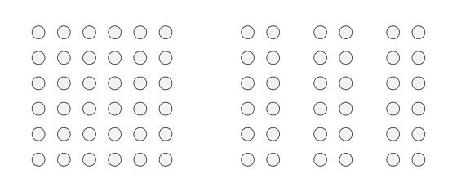
Proximidade
Aproximar ou formar grupos com elementos que se relacionam.
Induzir o como deve ser feita a leitura e entendimento.
Objetos próximos são processados em nosso cérebro como elementos conjuntos, ou unidades.

Slide 9
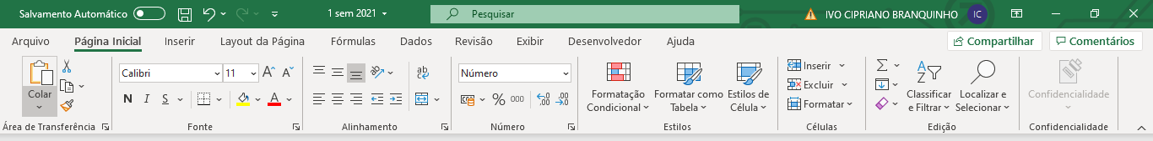
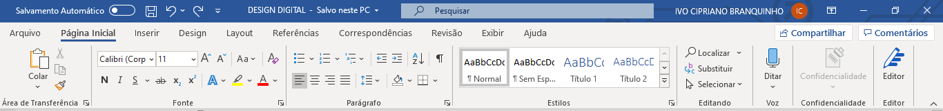
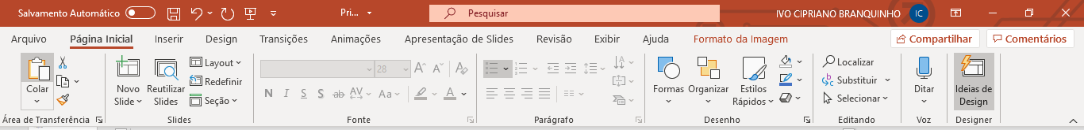
Repetição
Ao repetir um elemento fazemos com que o observador siga um fluxo de leitura.
A repetição é responsável por deixar o produto com a mesma cara do início ao fim.

Slide 10
Conclusão da aula
Alinhamento: definir o processo de leitura do observador.
Contraste: dar destaque ao que deve chamar a atenção.
Proximidade: agrupar elementos que se relacionam.
Repetição: criar consistência repetindo alguns elementos.
Todos estão relacionados entre si e o melhor resultado geralmente é alcançado quando mais de um for utilizado.
EXERCÍCIO DE APLICAÇÃO

Slide 11
Referências
Introdução ao Design Gráfico | Aulas 10 11 12 - Conceitos Básicos do Design
https://www.youtube.com/watch?v=FXzAxszohnc&list=PLYLgtoHQnGw3qD2THyYfmMBvqlTn5bSDt&index=19
WILLIAMS, Robin. Design para quem não é designer: noções básicas de planejamento visual. São Paulo: Callis Ed., 2009.
Vídeo Design X Arte Disponível em Arquivos

